Slide 1
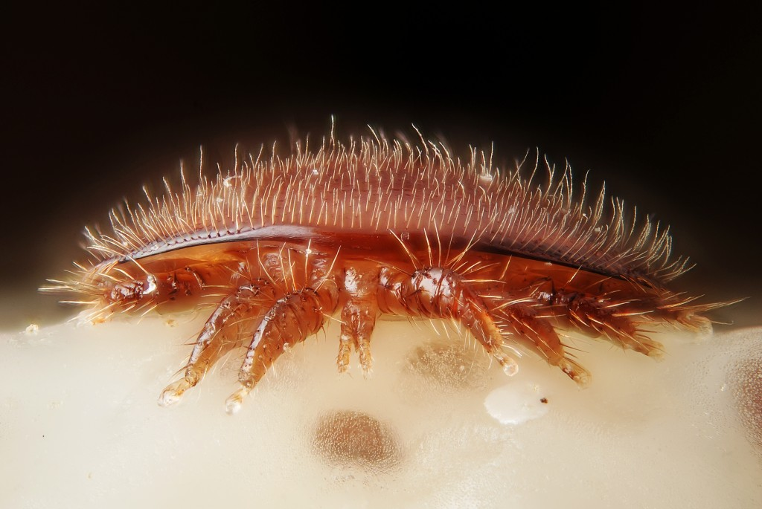

Slide 2
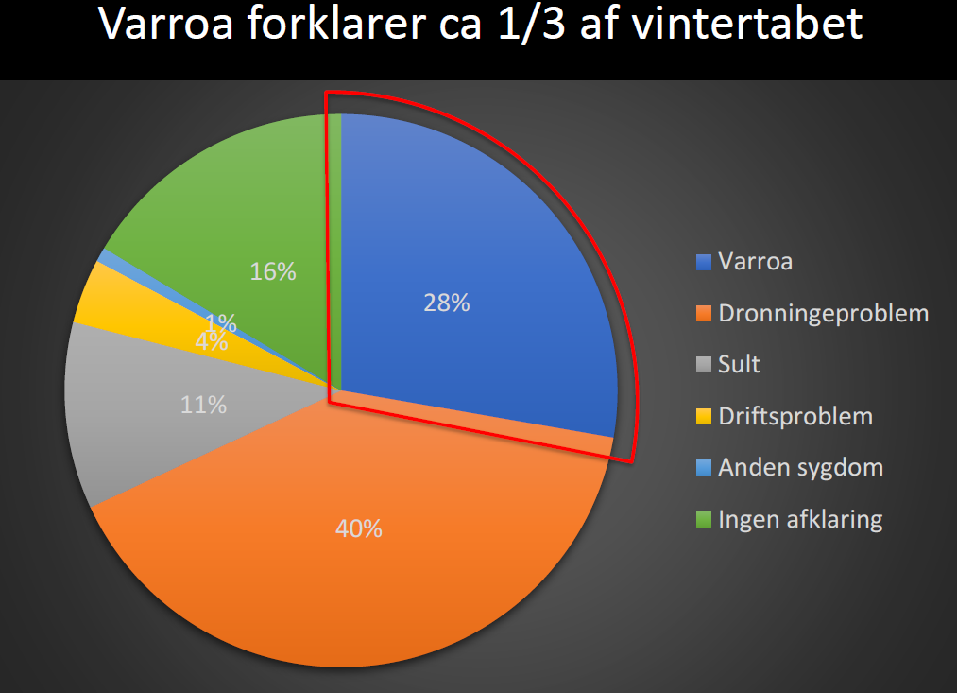

Slide 4
De organiske syrer De organiske syrer er på EU’s MRL-liste (Maximum Residue Limits).
Her listes de stoffer som må op- træde i europæiske fødevarer. For syrernes vedkommende er de endda listet i det appendiks, hvor der ikke er sat nogen maksimalgrænse, da man regner restkoncentrationer fra stofferne som værende usandsynlige. Danske økologiske biavlere er pålagt kun at bekæmpe varroa med økologiske metoder, blandt andet myresyre, mælkesyre og oxalsyre.
Desuden udtaler Lægemiddelstyrelsen, at produkter med f.eks. oxalsyre, mælkesyre og myresyre umiddelbart ikke i sig selv bliver betragtet som lægemidler, hvis de ikke markedsføres til f.eks. behandling af varroamider i bistader.
Der er derfor lovmæssigt ingen betænkelig- heder ved at danske biavlere bruger organiske syrer og doserer dem vha. relevante metoder.
Bemærk at produktet Apiguard med thymol, samt oxalsyreblandingen OxyBee og pesticidet amitraz i produktet Apivar,
har en generel EU markedsføringstilladelse og derfor er lovlige i Danmark.
Ny forordning En ny europæisk veterinærlægemiddelforordning har været i kraft siden 28. januar 2022. Denne kan også medføre ændringer relateret til biavl. Der er dog en overgangsperiode frem til 2027. Når det er nærmere afklaret hvilke konsekvenser forordningen eventuelt har for biavlen, vil der blive informeret særskilt om dette.
opdateret – fv

Slide 6
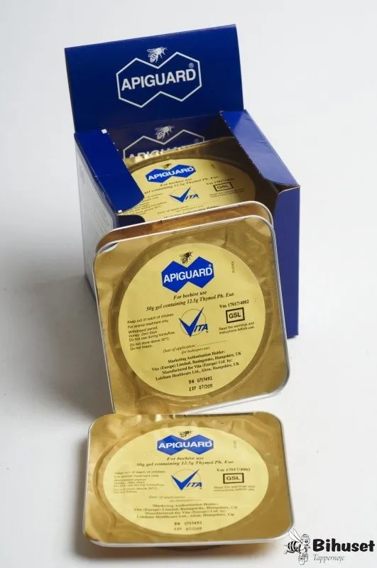
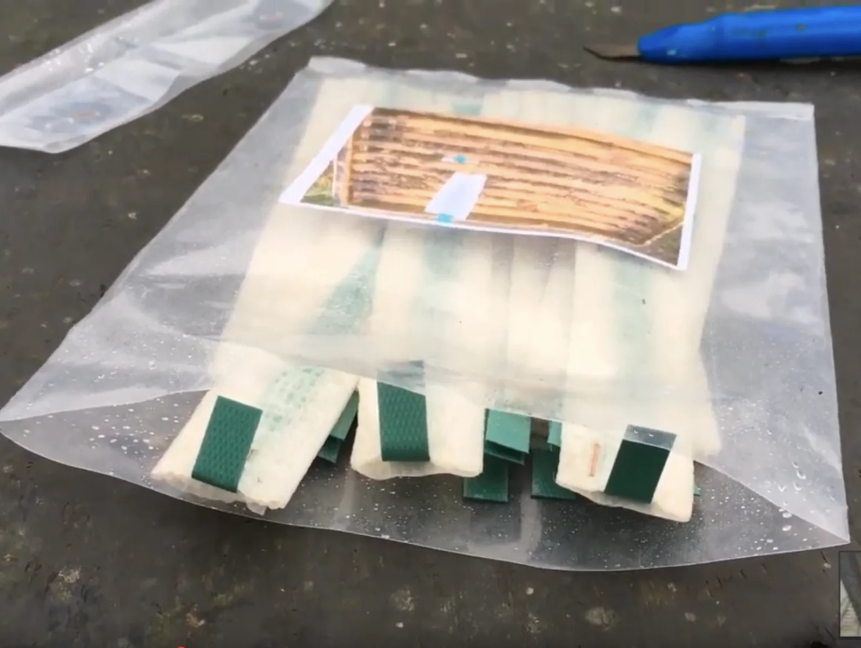
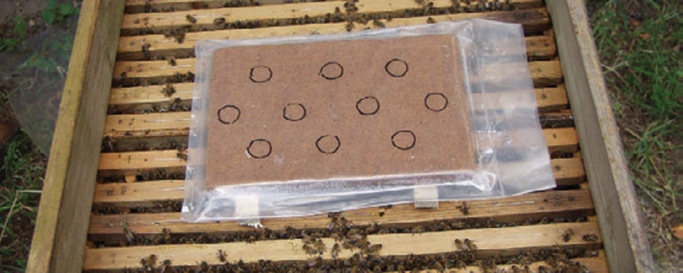

Slide 8
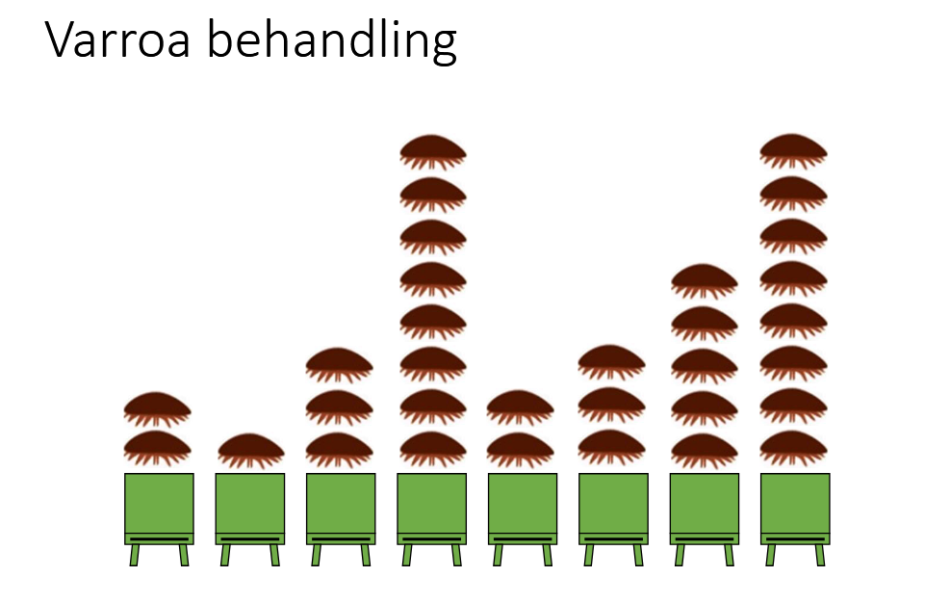

Slide 10
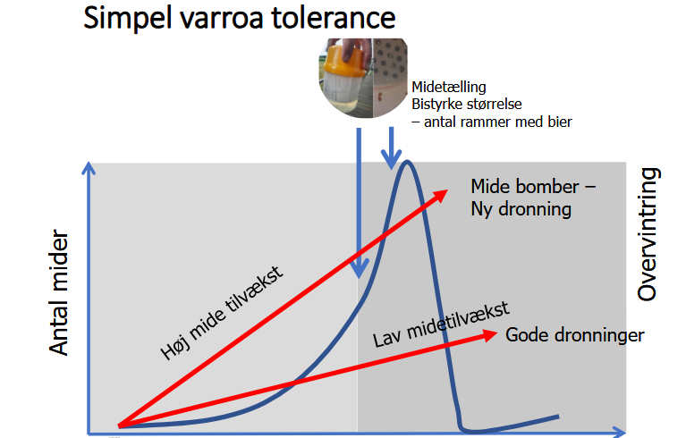

Slide 11
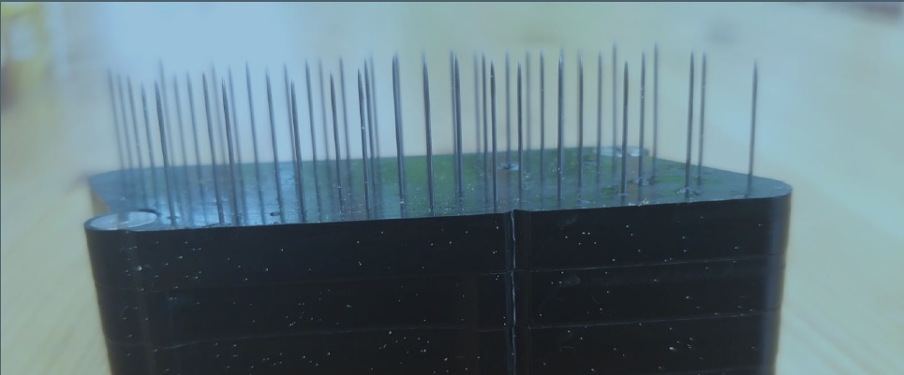
https://www.youtube.com/watch?v=m6IVIDX2PJo

Slide 12
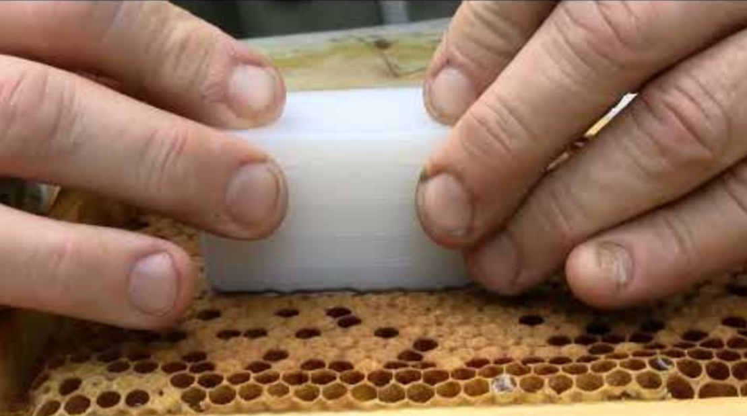

Slide 13
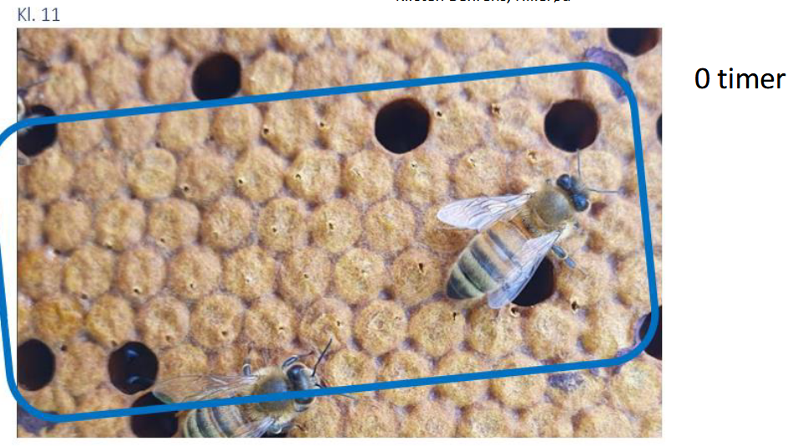

Slide 14
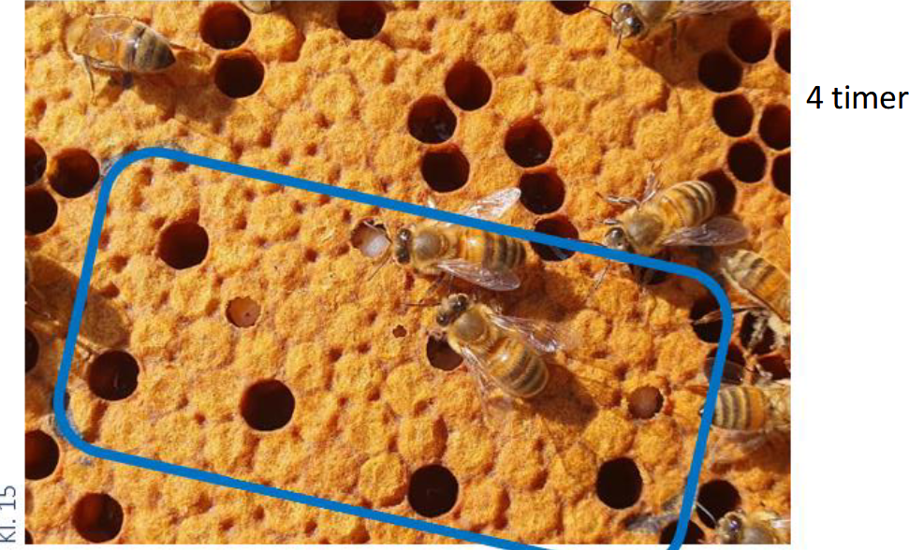

Slide 15
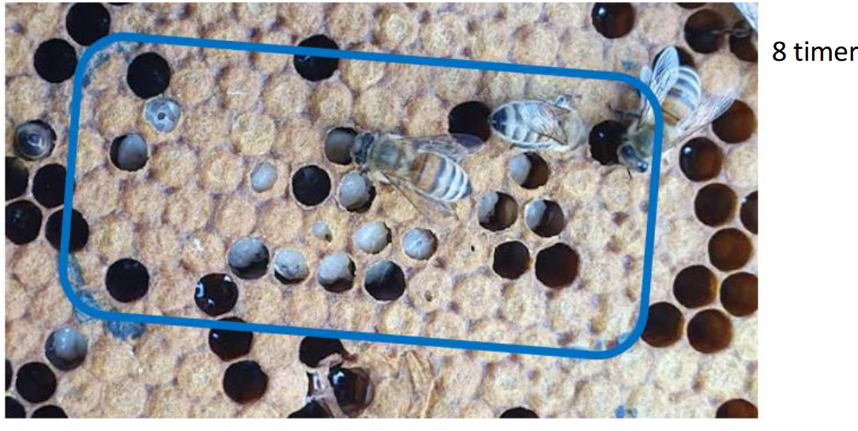

Slide 16
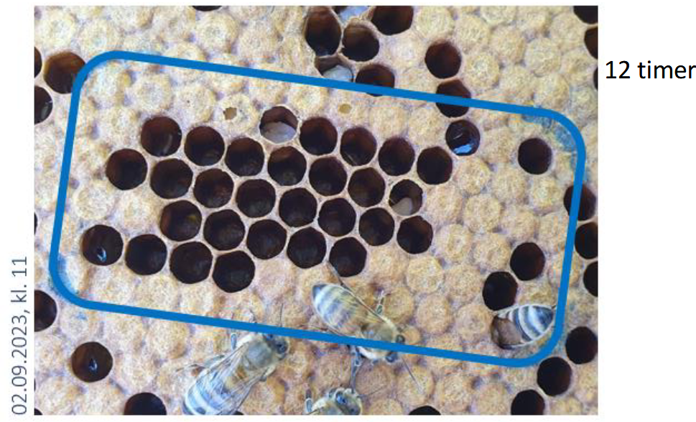

Slide 18
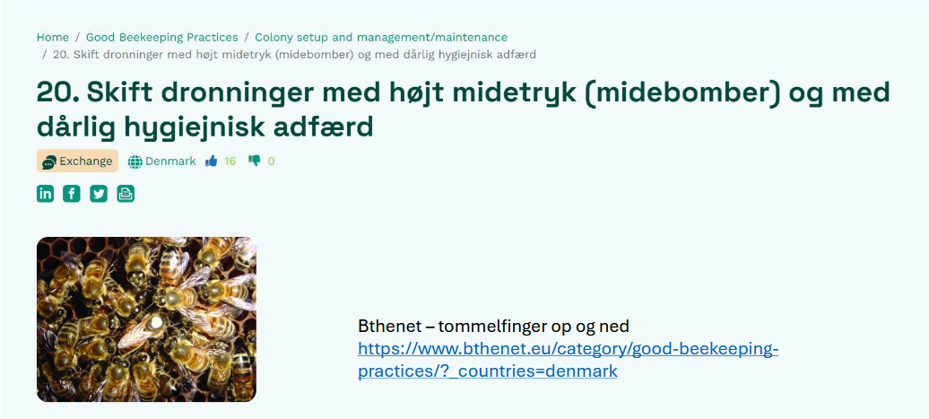
https://www.bthenet.eu/category/good-beekeeping-practices/?_countries=denmark

Slide 20
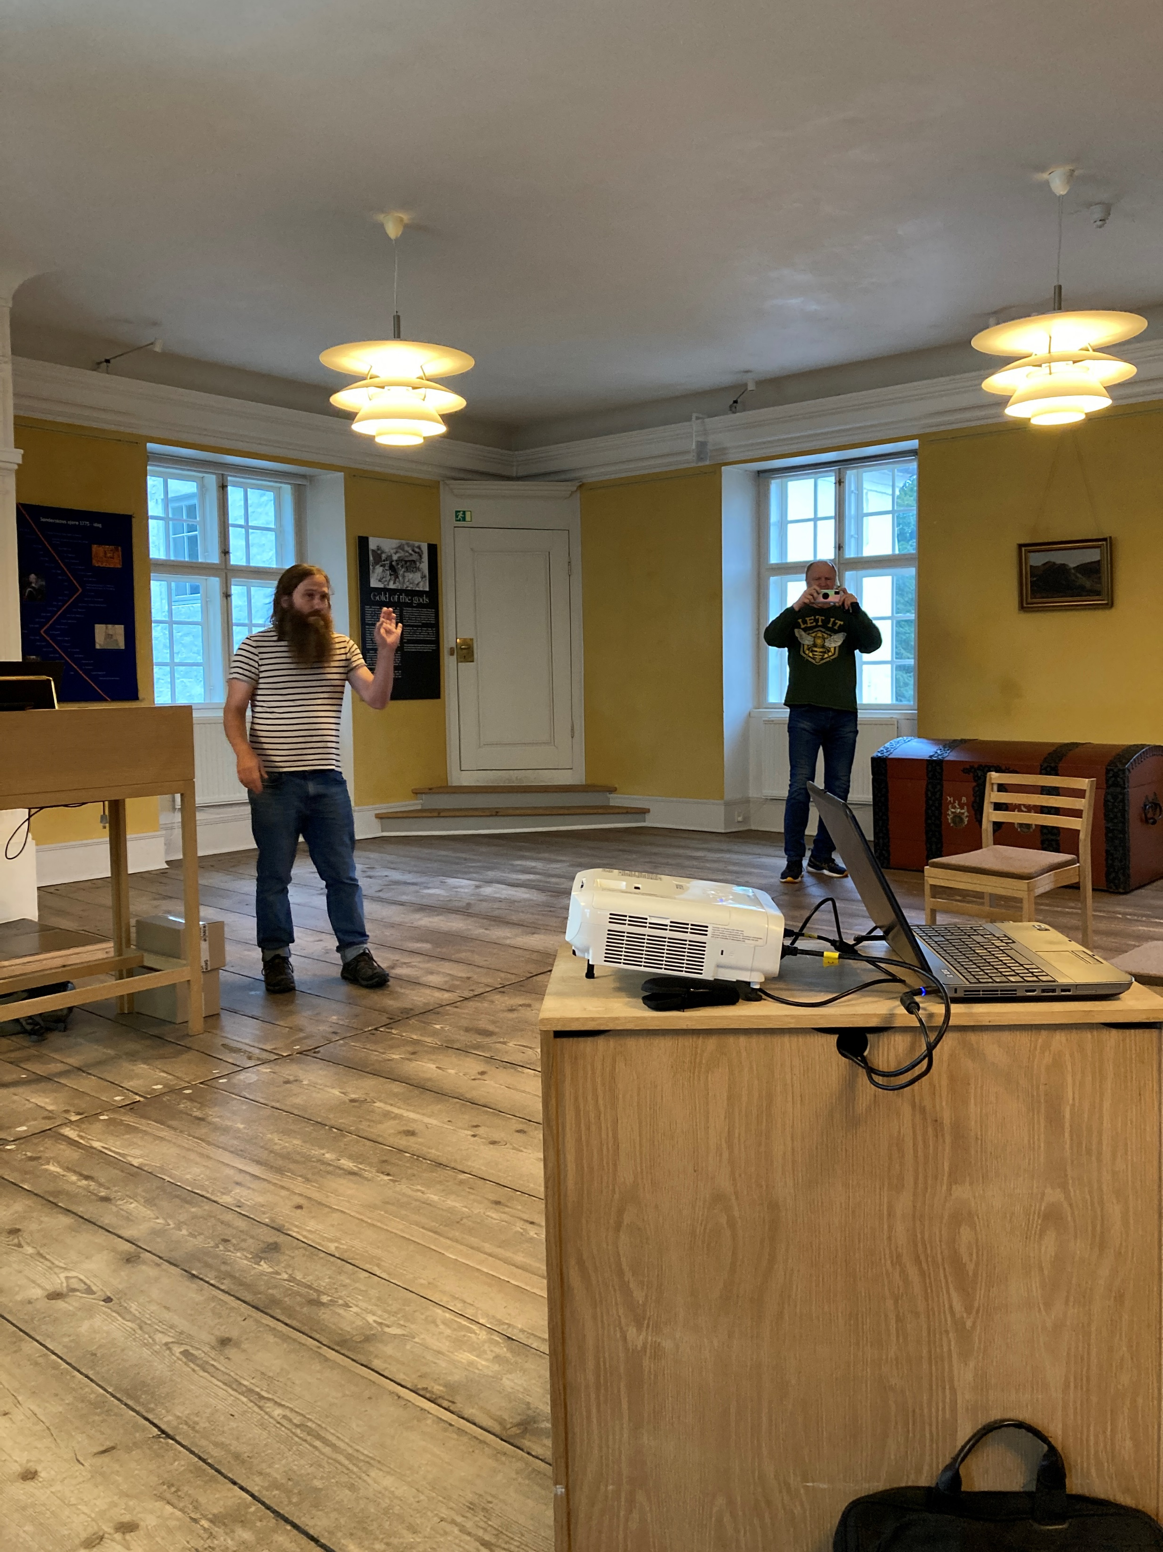

Slide 21
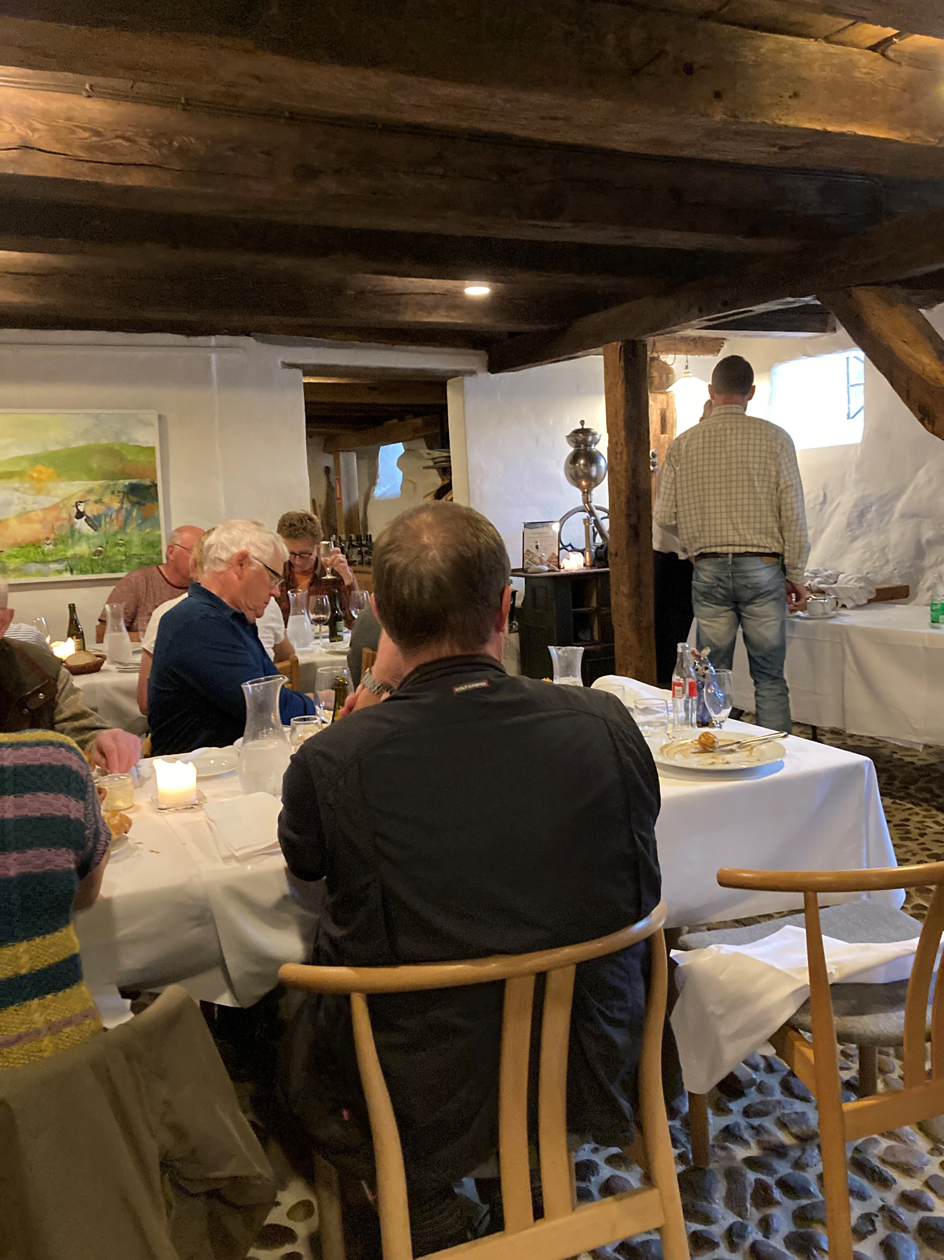

Slide 22
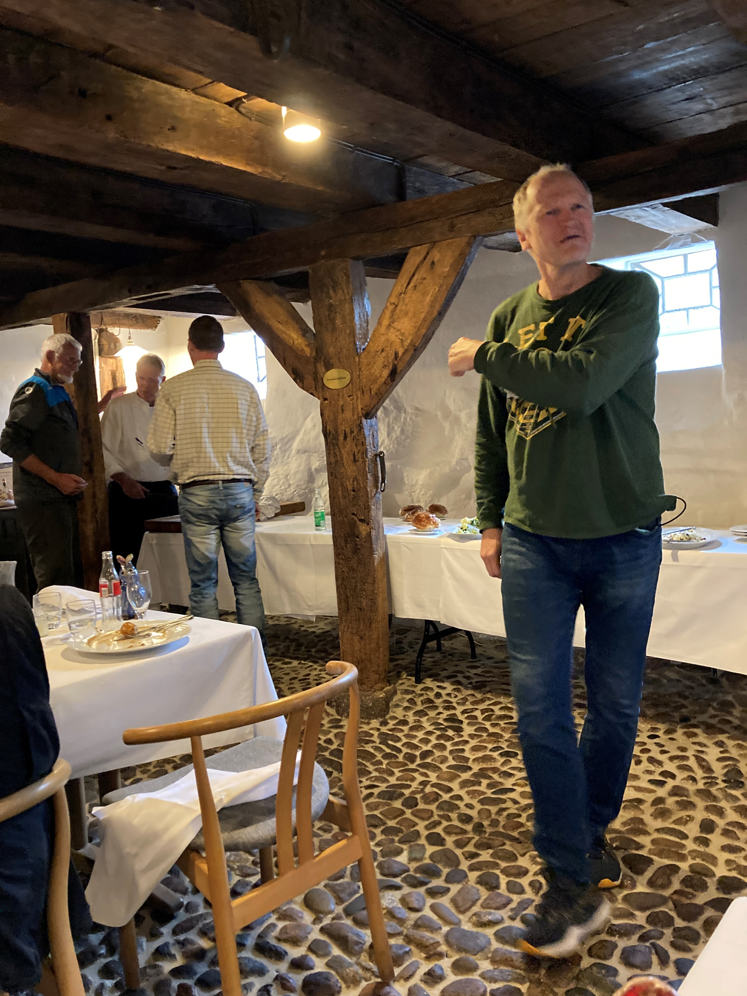

Slide 23
TAK

